Slide 1

Google Suite for Education
@escoladolorsmarti.cat
Reunió informativa 14 febrer 2018

Slide 2
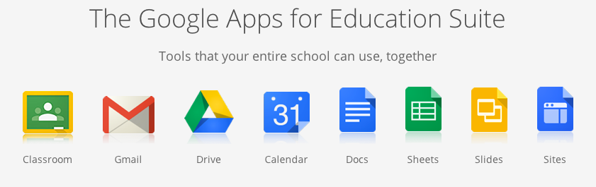

Slide 3
AVANTATGES GOOGLE SUITE
Al disposar del Drive, tenen tots els seus treballs desats al núvol i hi poden accedir des de qualsevol dispositiu i a qualsevol lloc ( a casa). Ara només ho poden fer des del centre educatiu.
Tots els alumnes poden utilitzar les mateixes eines de treball (docs, fulls de càlcul, presentacions...) A casa poden continuar utilitzant les mateixes eines que fan servir al centre educatiu. No les han de comprar ni instal·lar
Possibilitat d'utilitzar classes virtuals amb el classroom

Slide 4

QUÈ ÉS GOOGLE APPS FOR EDUCATION?
És un paquet aplicacions de COMUNICACIÓ i COL·LABORACIÓ allotjades al núvol, completament gratuït per a centres educatius.
QUÈ PODEM FER AMB LES APPS DE GOOGLE?
Permet organitzar les comunicacions de forma online.
Permet treballar col·laborativament.

Slide 5
ÉS SEGUR?
Google Apps for education inclou funcions de seguretat fonamentals dissenyades específicament per a mantenir la informació segura i sota el control del propi centre.
El centre, i en el seu lloc, l’administrador de l’espai, és el que decideix quina informació es comparteix, amb qui es compateix i gestiona també les altes i baixes dels usuaris.
Document de bones pràctiques per part dels alumnes: BONES PRÀCTIQUES

Slide 6




QUINES APLICACIONS UTILITZARAN EL NOSTRE ALUMNAT?
Hi ha moltes aplicacions per utilitzar, però des del centre començarem amb el paquet bàsic.
Aquí us n’expliquem unes quantes:
 | GOOGLE CHROME: Navegador web ràpid, segur i gratuït.
 | GOOGLE DOCS: És un programa gratuït que s’utilitza per crear documents i arxius en línia i incentiva el desenvolupament de treballs col·laboratius. Es poden editar els documents i compartir els treballs.
 | FORMULARIS DE GOOGLE: Serveix per avaluar, generar enquestes , valoracions, recollida d’opinions, ...

Slide 7





 | FULLS DE CÀLCUL: permet realçar les dades amb gràfics de colors. Les fórmules integrades, les taules dinàmiques i les opcions de format us permeten estalviar temps i, a més, simplifiquen les tasques habituals dels fulls de càlcul.
 | GMAIL: Emmagatzematge de correu electrònic i eines de cerca que permeten als estudiants trobar informació ràpidament i comunicar-se mitjançant missatgeria instantània.
 | GOOGLE DRIVE: Comparteix documents, fulls de càlcul, … Col·labora en temps real amb un equip o amb tot el centre.
 | GOOGLE CALENDAR: Serveix per organitzar els horaris, apuntar-se tasques, ….també permet compartir esdeveniments.
 | GOOGLE CLASSROOM: És un Entorn Virtual d’Aprenentatge. Practica i estimula l’aprenentatge publicant tasques, lectures, vídeos. Controla que els alumnes hagin fet les seves tasques

Slide 8
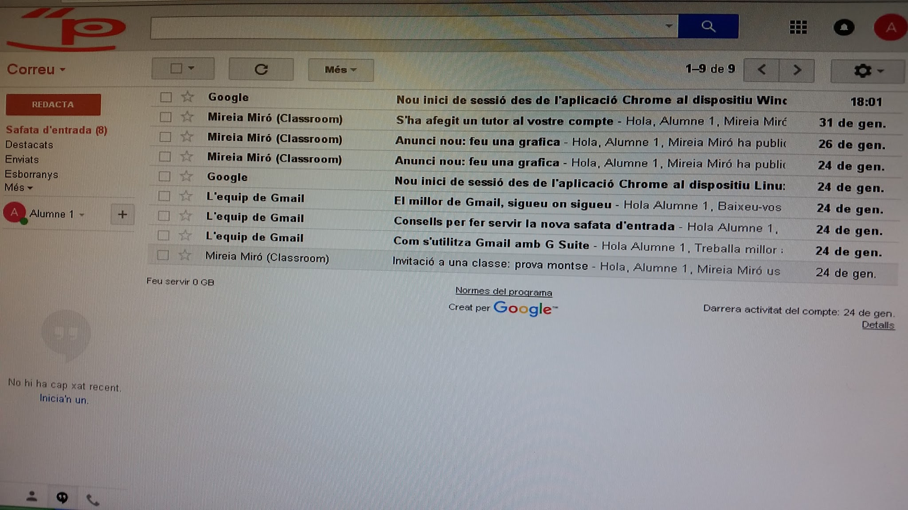

Slide 9
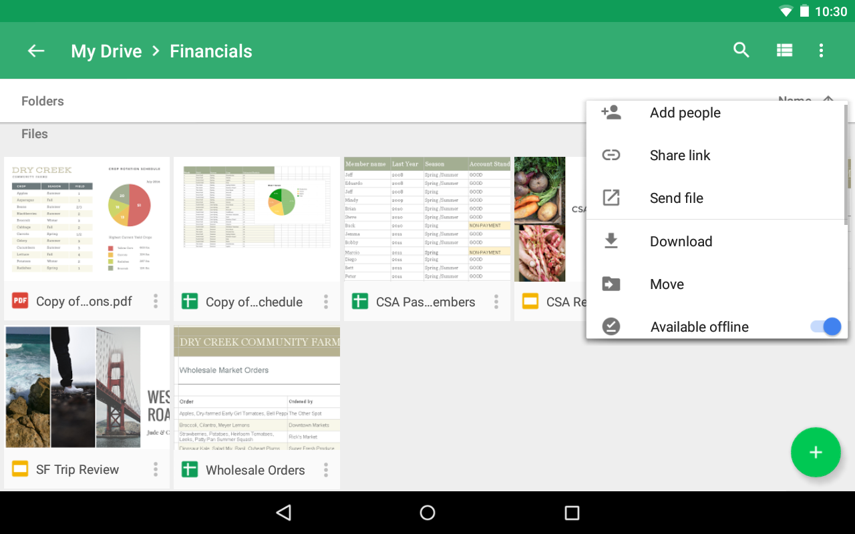
Drive

Slide 10
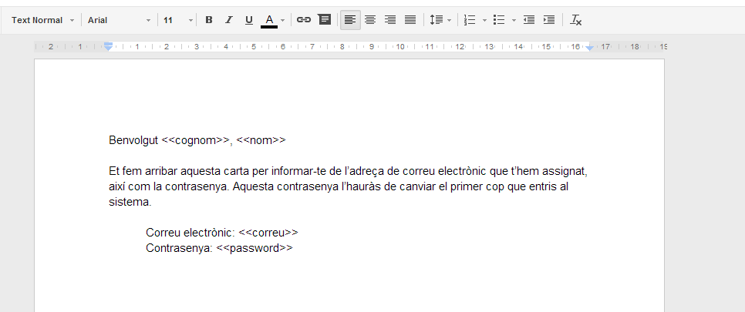
Documents

Slide 11
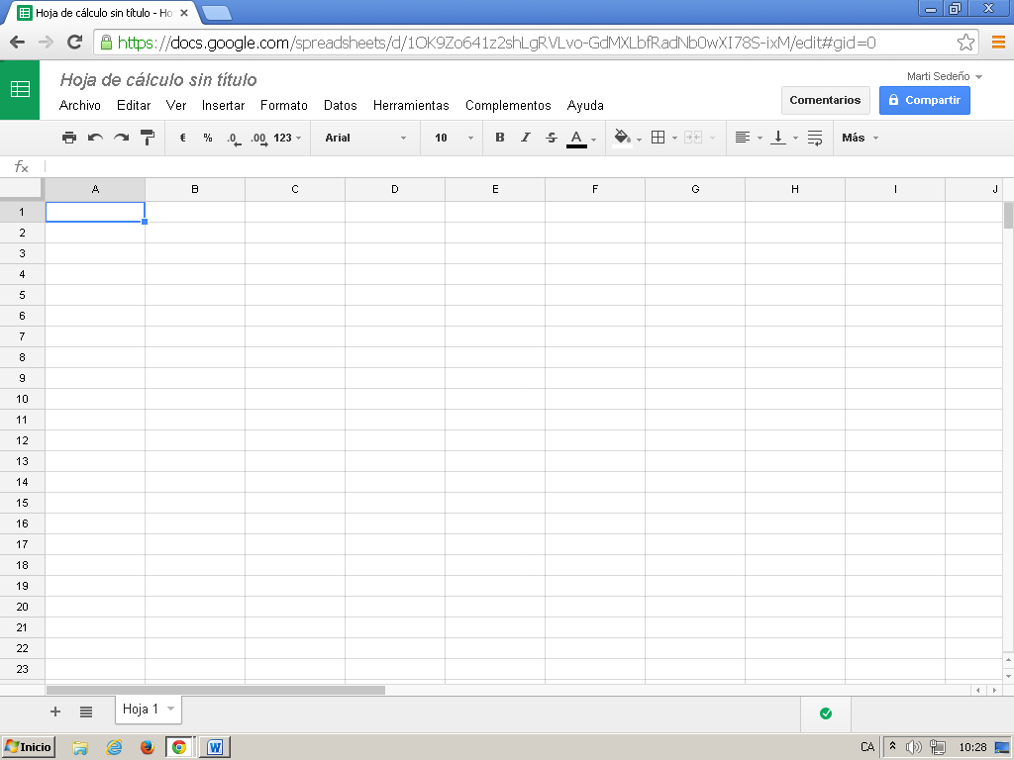
Fulls de càlcul

Slide 12
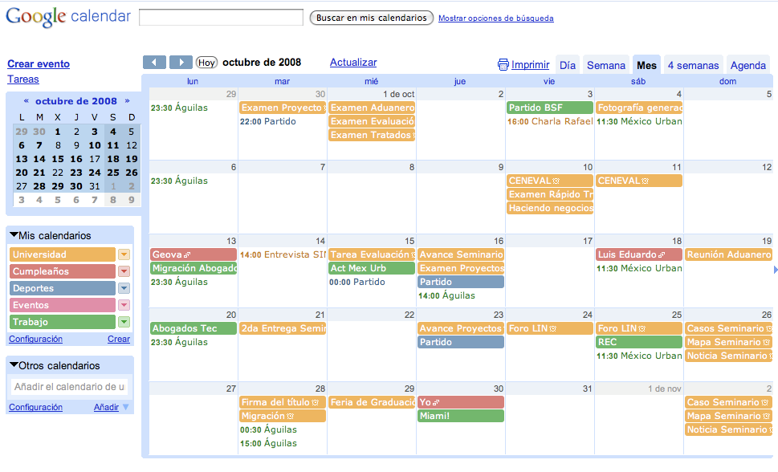
Calendari

Slide 13
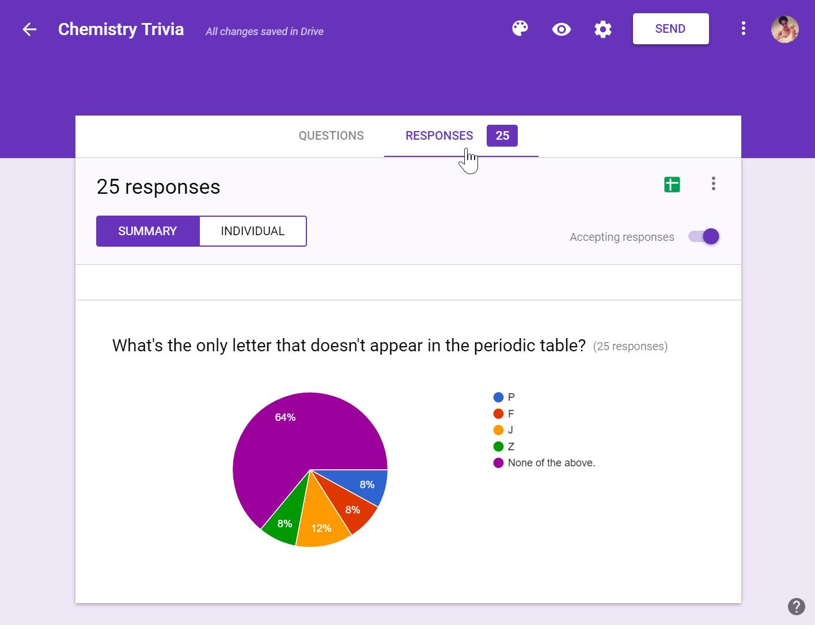
Formulari

Slide 14
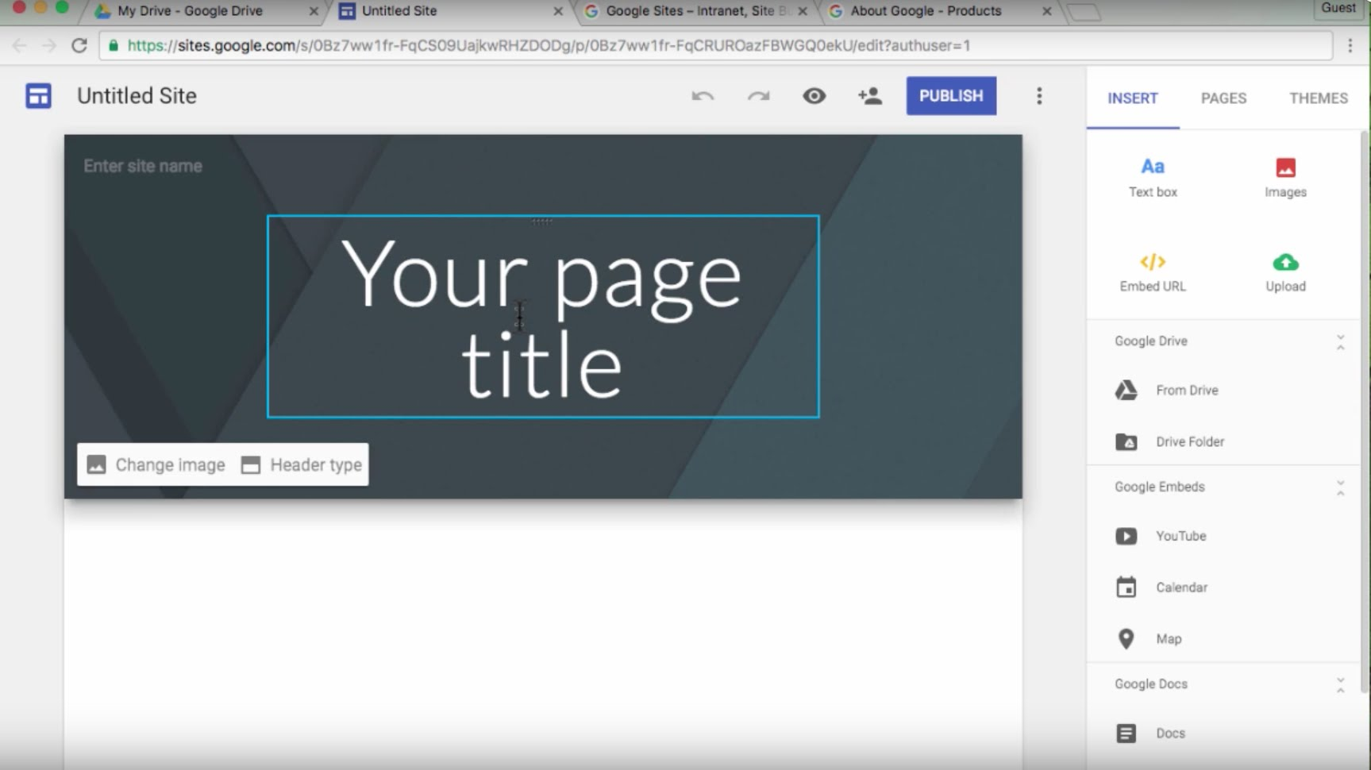
Sites

Slide 15
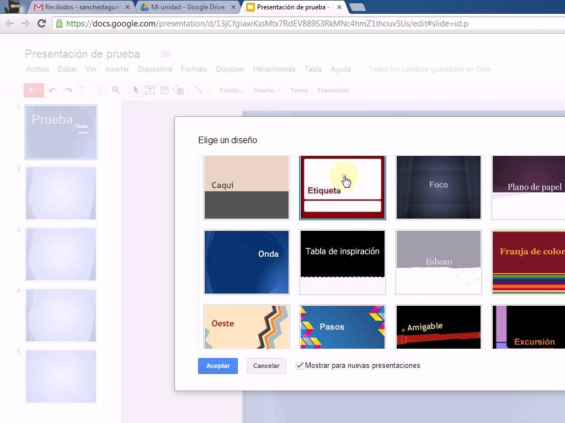
Diapositives

Slide 16
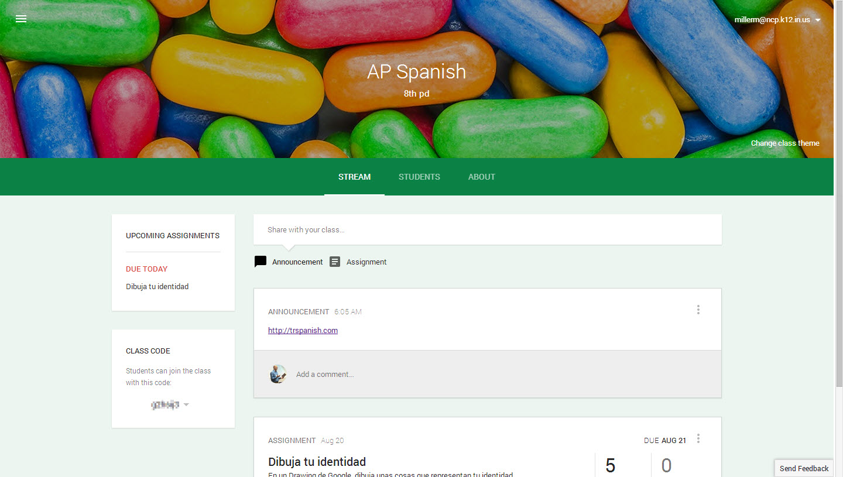
Classroom

Slide 17
Correu
Els alumnes només es podran comunicar amb altres usuaris amb el mateix domini @escoladolorsmarti.cat
VIGÈNCIA FINS ACABAR L’ESCOLARITAT

